Slide 1
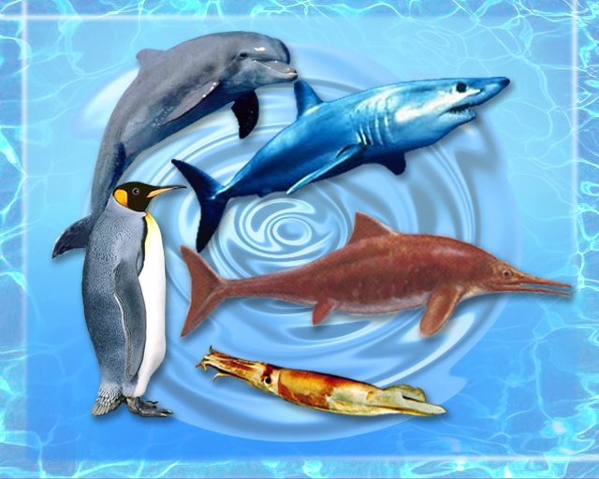
Закономерности эволюции

Slide 2
Дивергенция

Slide 3
Дивергенция - это
процесс расхождения признаков у особей одной систематической категории в связи с тем, что они приспосабливаются к разным условиям обитания.
А 2
А 3
А 1
А 4
А

Slide 4
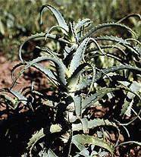
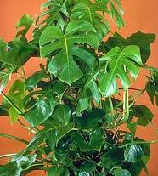
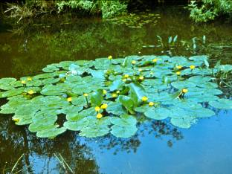
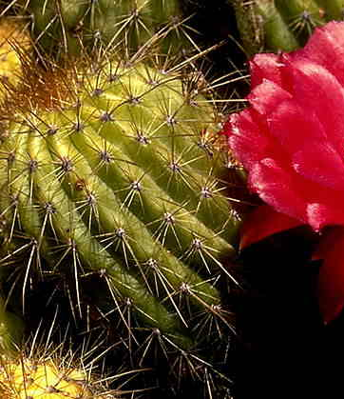
Примеры дивергенции
Алоэ
Монстера
Кубышка
Кактус

Slide 5
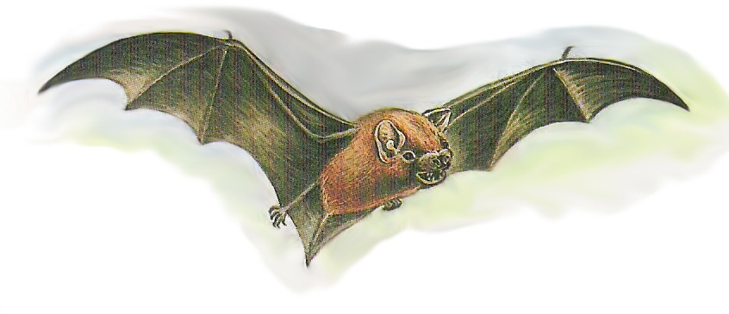
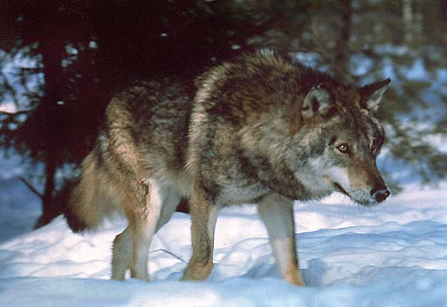
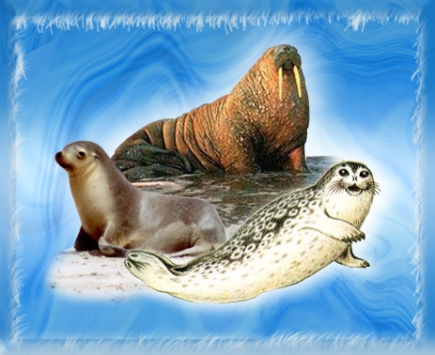
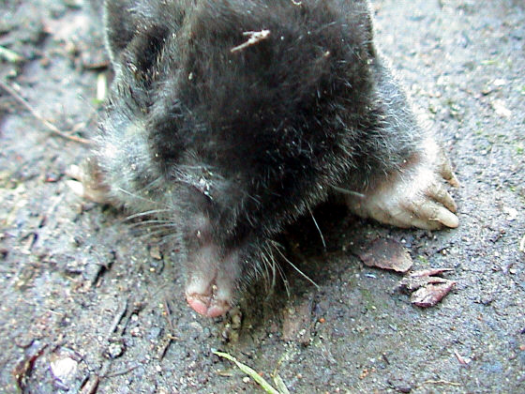
Примеры дивергенции
Летучая мышь
Волк
Крот
Ластоногие

Slide 6
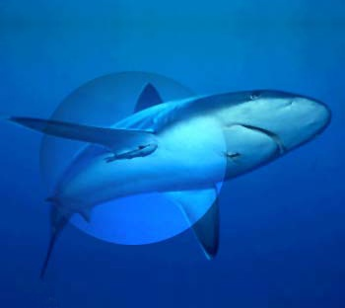
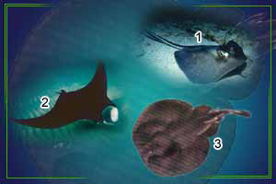
Примеры дивергенции
Акула
Скаты

Slide 7
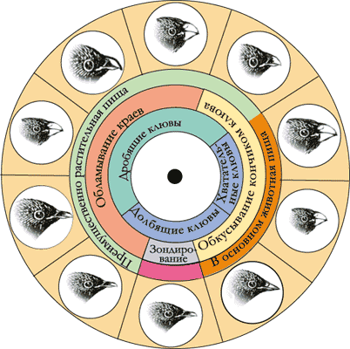
Разнообразие форм клюва вьюрков
Примеры дивергенции

Slide 8
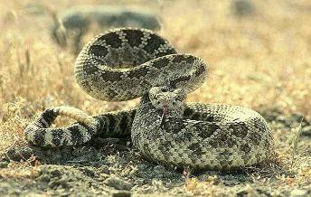
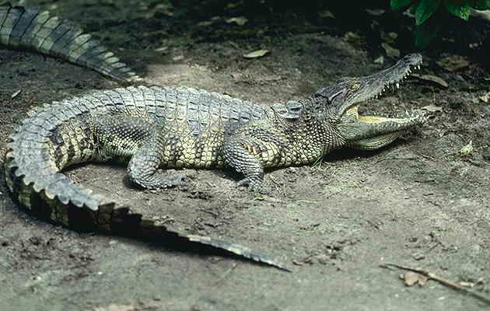
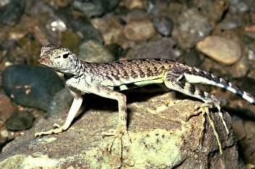
Примеры дивергенции
Змея
Крокодил
Ящерица

Slide 9
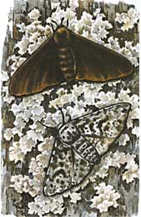
Примеры дивергенции
Индустриальный меланизм
березовой пяденицы

Slide 10
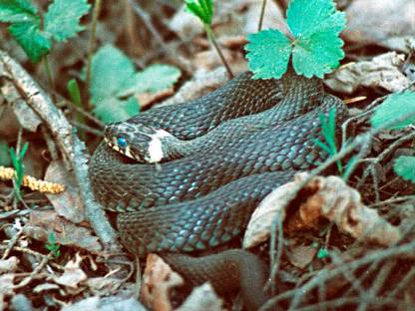
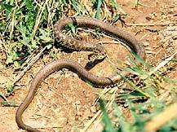
Примеры дивергенции
Различие в окраске ужа обыкновенного

Slide 11
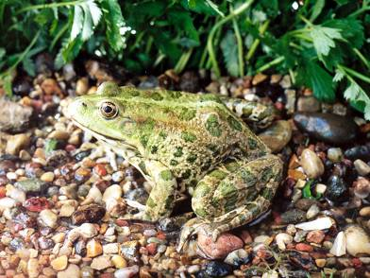
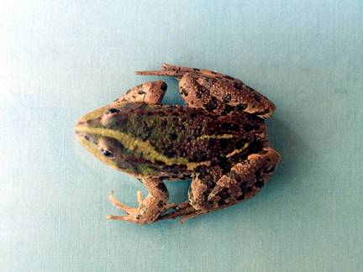
Примеры дивергенции
Различие в окраске лягушки озерной

Slide 12
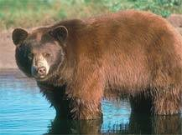
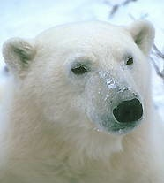
Примеры дивергенции

Slide 13
Дивергенция приводит
к формированию гомологичных органов.

Slide 14
Гомологичные органы - это
органы, имеющие общее происхождение, но разный внешний вид в связи с выполнением разных функций
(так как они приспосабливают к разным условиям).

Slide 15
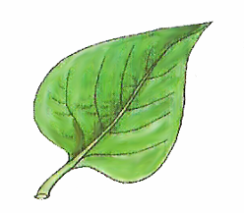
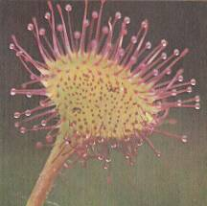
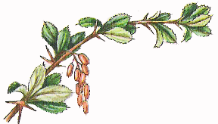
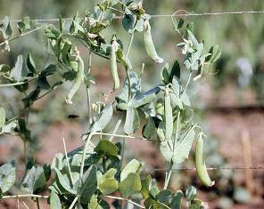
Примеры гомологичных органов
Черешковый простой лист сирени
насекомоядный лист росянки
колючки барбариса и кактуса
усик гороха

Slide 16
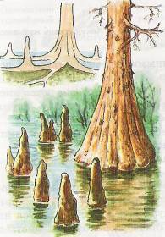
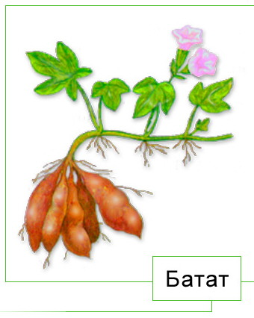

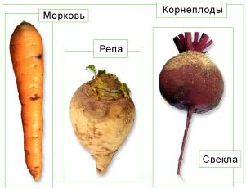
Примеры гомологичных органов
дыхательные корни
корневые клубни
воздушные корни
корнеплоды

Slide 17
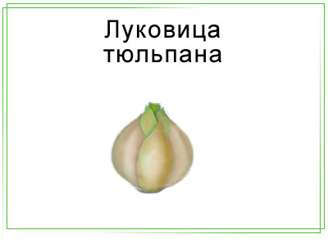
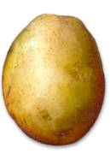
Примеры гомологичных органов
Клубень картофеля

Slide 18
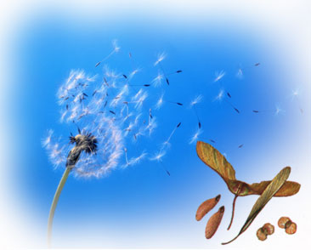
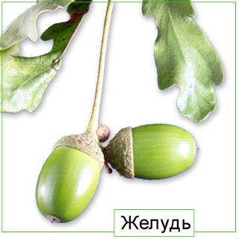
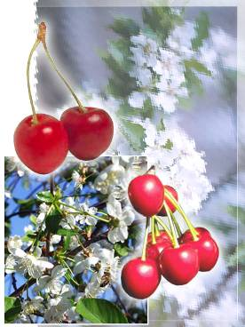
Примеры гомологичных органов
Парашютик одуванчика
Крылатка клена
дуба
Костянка вишни

Slide 19
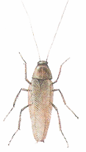
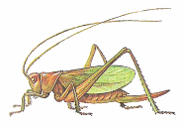
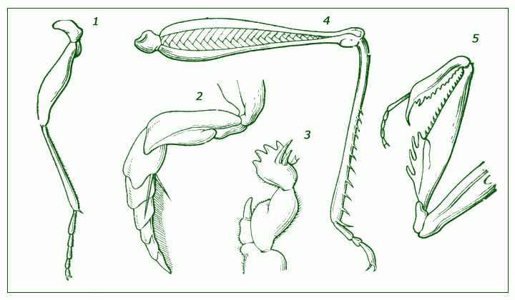

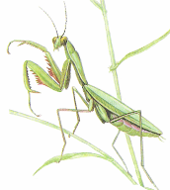
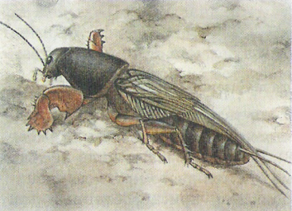
Примеры гомологичных органов
Конечности насекомых:
Бегательные (таракан),
Плавательные (жук-плавунец),
Копательные (медведка).
Прыгательные (кузнечик),
Хватательные (богомол).

Slide 20
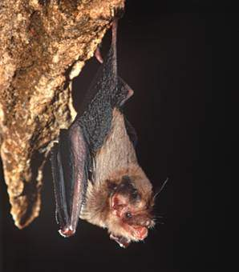
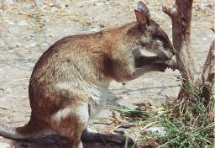
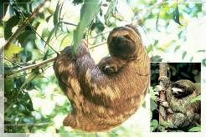
Примеры гомологичных органов
Бегательные (волк),
Плавательные (ластоногие),
Копательные (крот).
Прыгательные (кенгуру),
Летательные (летучие мыши),
Лазательные (ленивец).
Конечности млекопитающих:

Slide 21
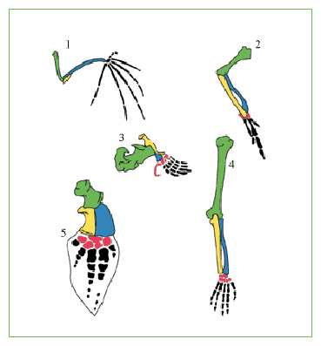
Гомология органов
Различные по внешнему виду и функциям конечности млекопитающих имеют сходный план строения и формирования: кости плеча, предплечья, запястья, пясти, фаланг пальцев.
Notes:
Пример морфологических доказательств эволюции – конечности млекопитающих

Slide 22
Конвергенция

Slide 23
Конвергенция - это
процесс схождения признаков у особей разных систематических групп в связи с тем, что они приспосабливаются к сходным условиям обитания.
А
В
С
Верна ли схема?

Slide 24
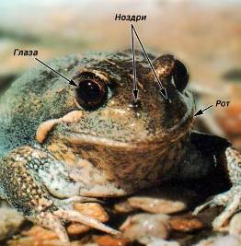
Примеры конвергенции
Лягушка
Крокодил

Slide 25
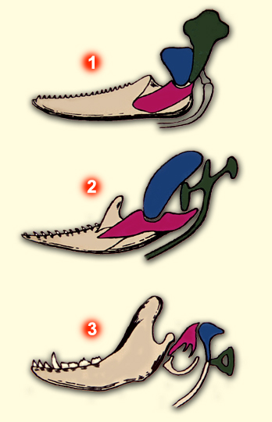
Гомология органов
Изучение анатомии черепа в ряду высших и низших позвоночных позволило установить гомологию костей черепа у рыб и слуховых косточек у млекопитающих.
Гомология слуховых косточек позвоночных
1 – череп костной рыбы; 2 – череп пресмыкающегося; 3 – череп млекопитающего. Красным цветом обозначена наковальня, синим –молоточек, зеленым – стремечко
Notes:
Пример морфологических доказательств эволюции – гомология костей черепа и слуховых косточек.

Slide 27
Конвергенция приводит
к формированию аналогичных органов.

Slide 28
Аналогичные органы - это
органы, имеющие разное происхождение, но сходный внешний вид в связи с выполнением одинаковых функций
(так как они приспосабливают к сходным условиям).

Slide 29
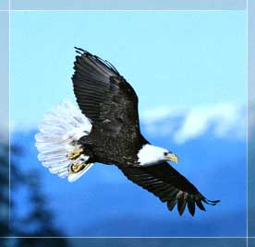
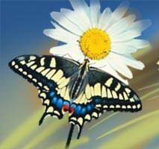
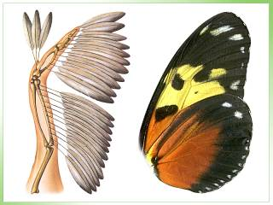
Примеры аналогичных органов
Крыло птицы
Крыло летучей мыши
Крыло бабочки

Slide 30
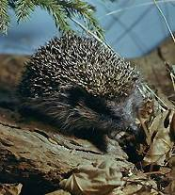
Примеры аналогичных органов
Колючки ежа
Колючки кактуса

Slide 31
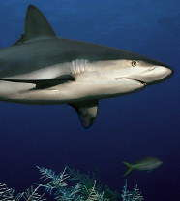

Примеры аналогичных органов
Конечности дельфина
Плавники рыбы

Slide 32

Примеры аналогичных органов
Копательные конечности медведки
Копательные конечности крота

Slide 33
Параллелизм

Slide 34
Праллелизм
(парафилия, параллельное развитие) - это
принцип эволюции групп организмов, состоящий в приобретении сходных черт на базе особенностей, унаследованных от общих предков
форма конвергентного развития, свойственного для генетически близких групп оргшанизмов
Предложите (начертите) схему

Slide 35


Китообразные и ластоногие
Приобрели ласты - причина водная среда обитания

Slide 36


Неродственные млекопитающие
Панголин
Африка
Отряд панголины (ящеры)
Броненосец
Южная Америка
Отряд: Неполнозубые

Slide 37
Домашнее задание
Правила эволюции (выучить, проиллюстрировать примерами)

